Slide 1
每周报告5.24
1.会议筹备——参与30周年、青年论坛筹备工作
2.工位申请——参与紫金创业元空间授牌仪式
3.读书报告——聆听生物微纳传感器小组读书报告
4.外文写作——学习英文论文查找、写作相关知识

Slide 2
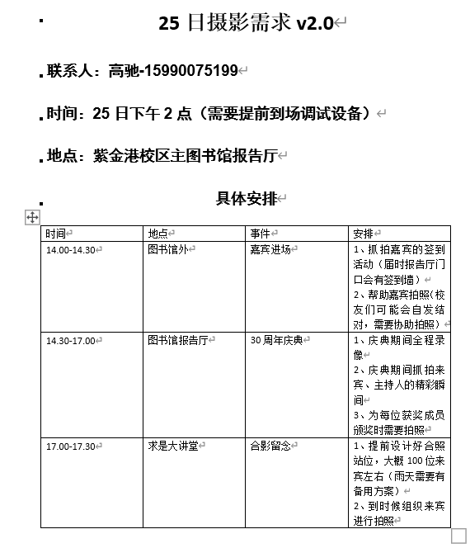
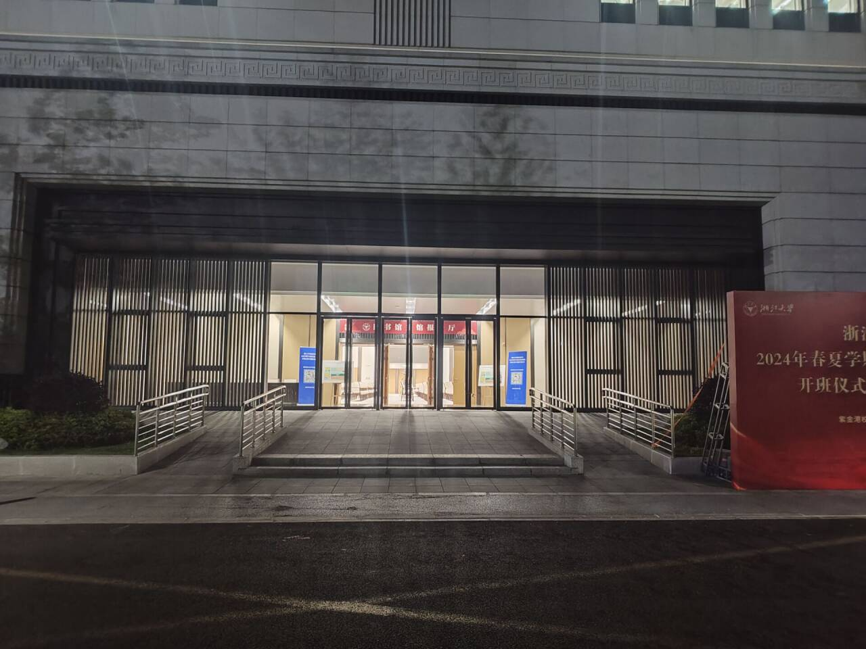
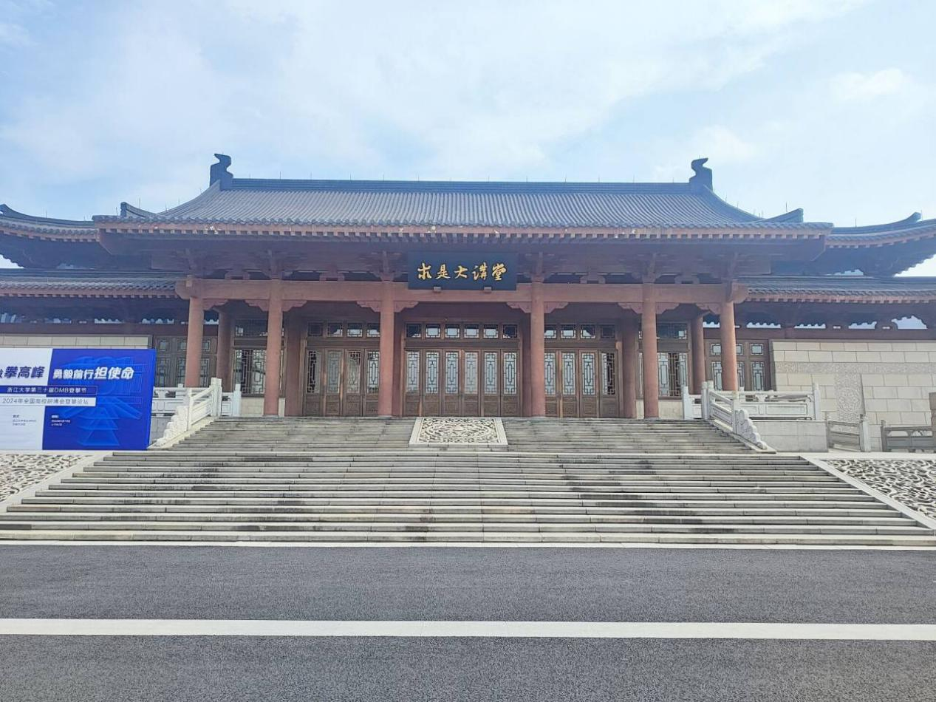
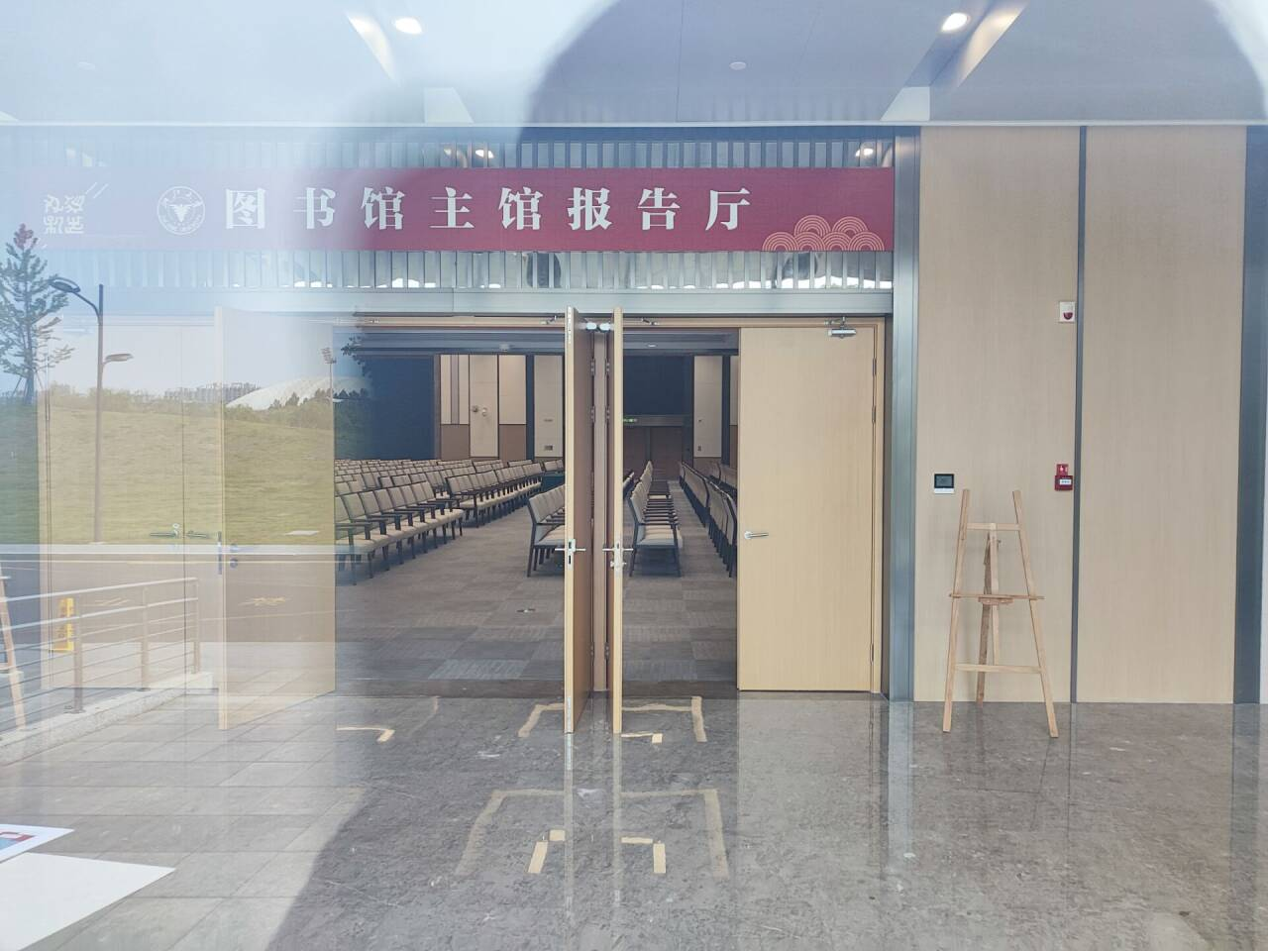
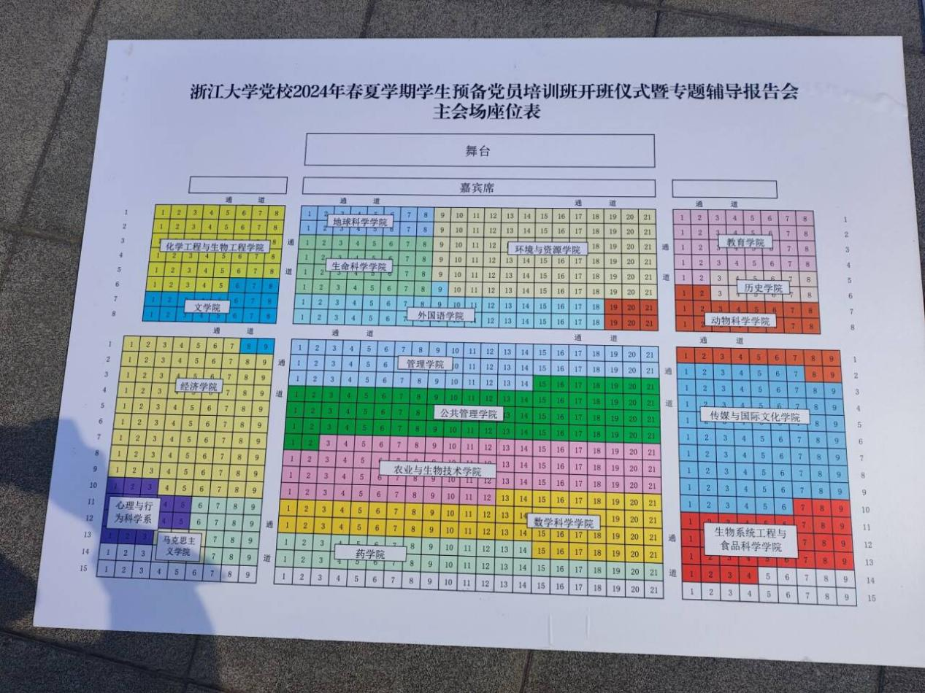
1.会议筹备——参与30周年、青年论坛筹备工作
设计30周年庆典会议期间的摄影、合照工作安排。

Slide 3
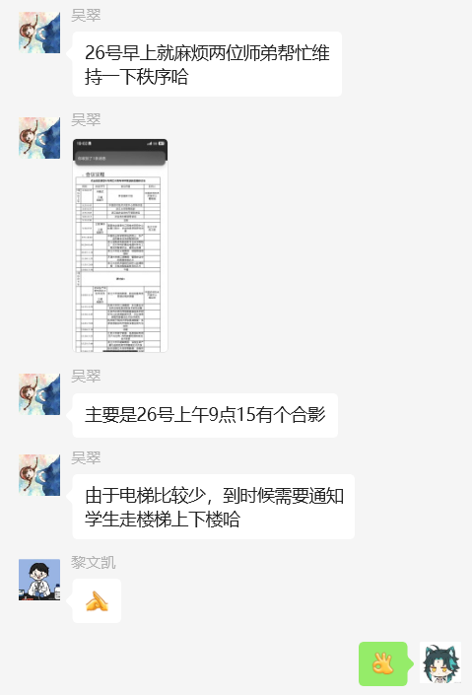
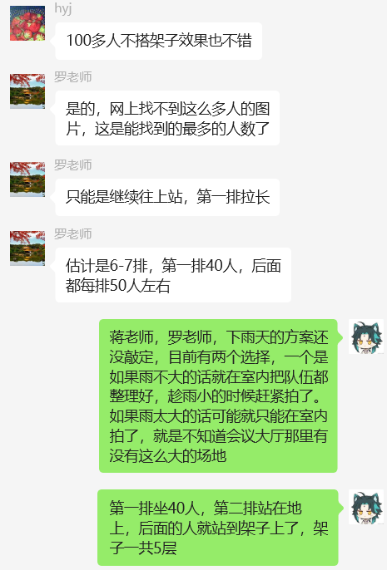
1.会议筹备——参与30周年、青年论坛筹备工作
协助团队科创相关老师完成青年论坛期间的会场秩序维护工作安排。

Slide 4
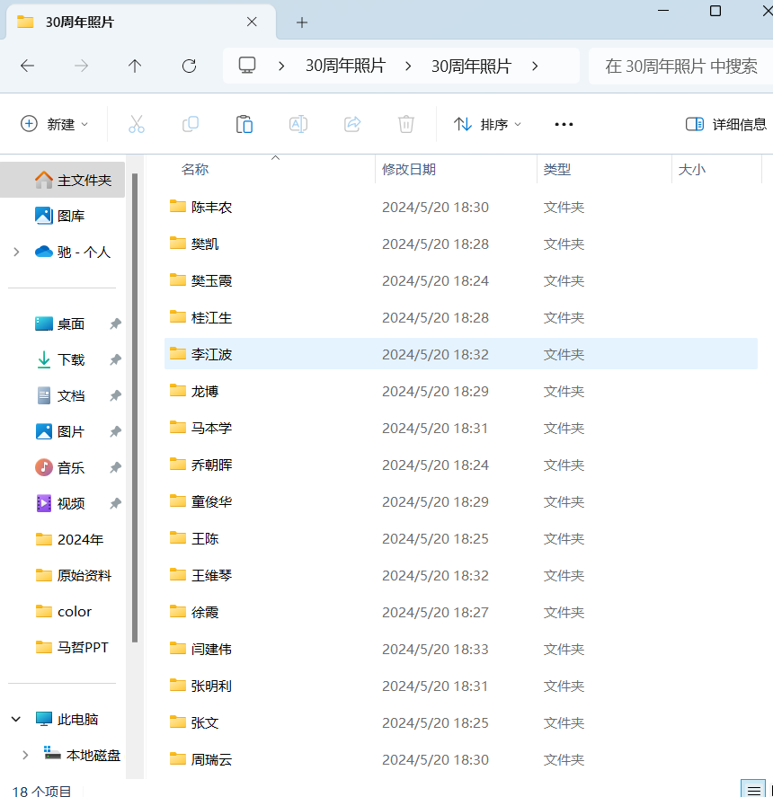
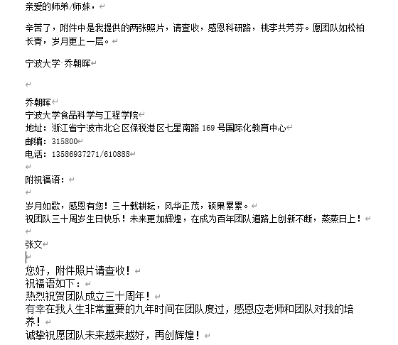
1.会议筹备——参与30周年、青年论坛筹备工作
整理校友照片祝福语。

Slide 5
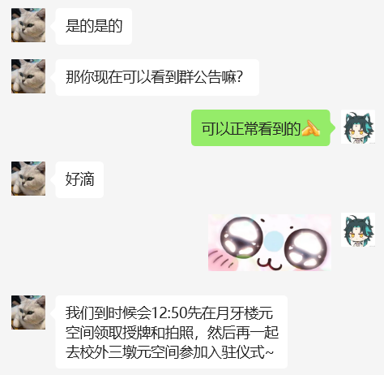
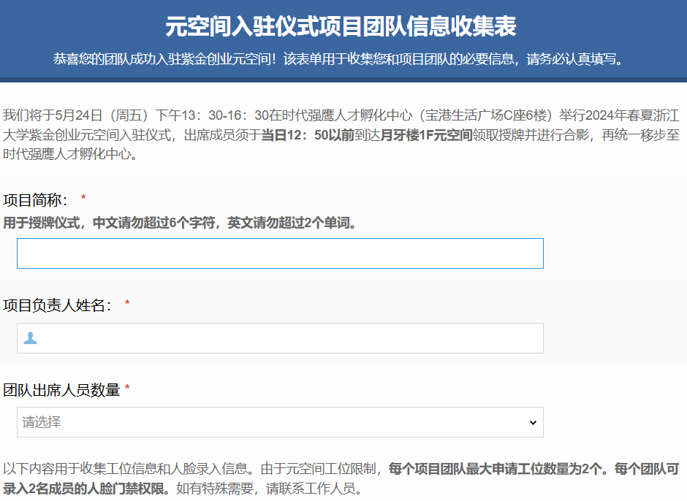
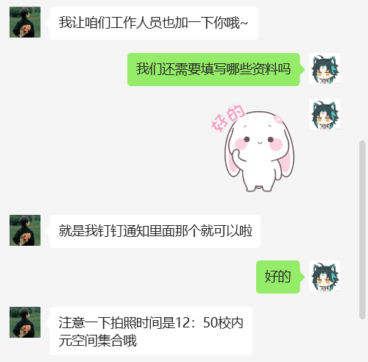
提交完成所有前置手续，24号下午举行入驻仪式，正式授牌。
2.工位申请——参与紫金创业元空间授牌仪式

Slide 6
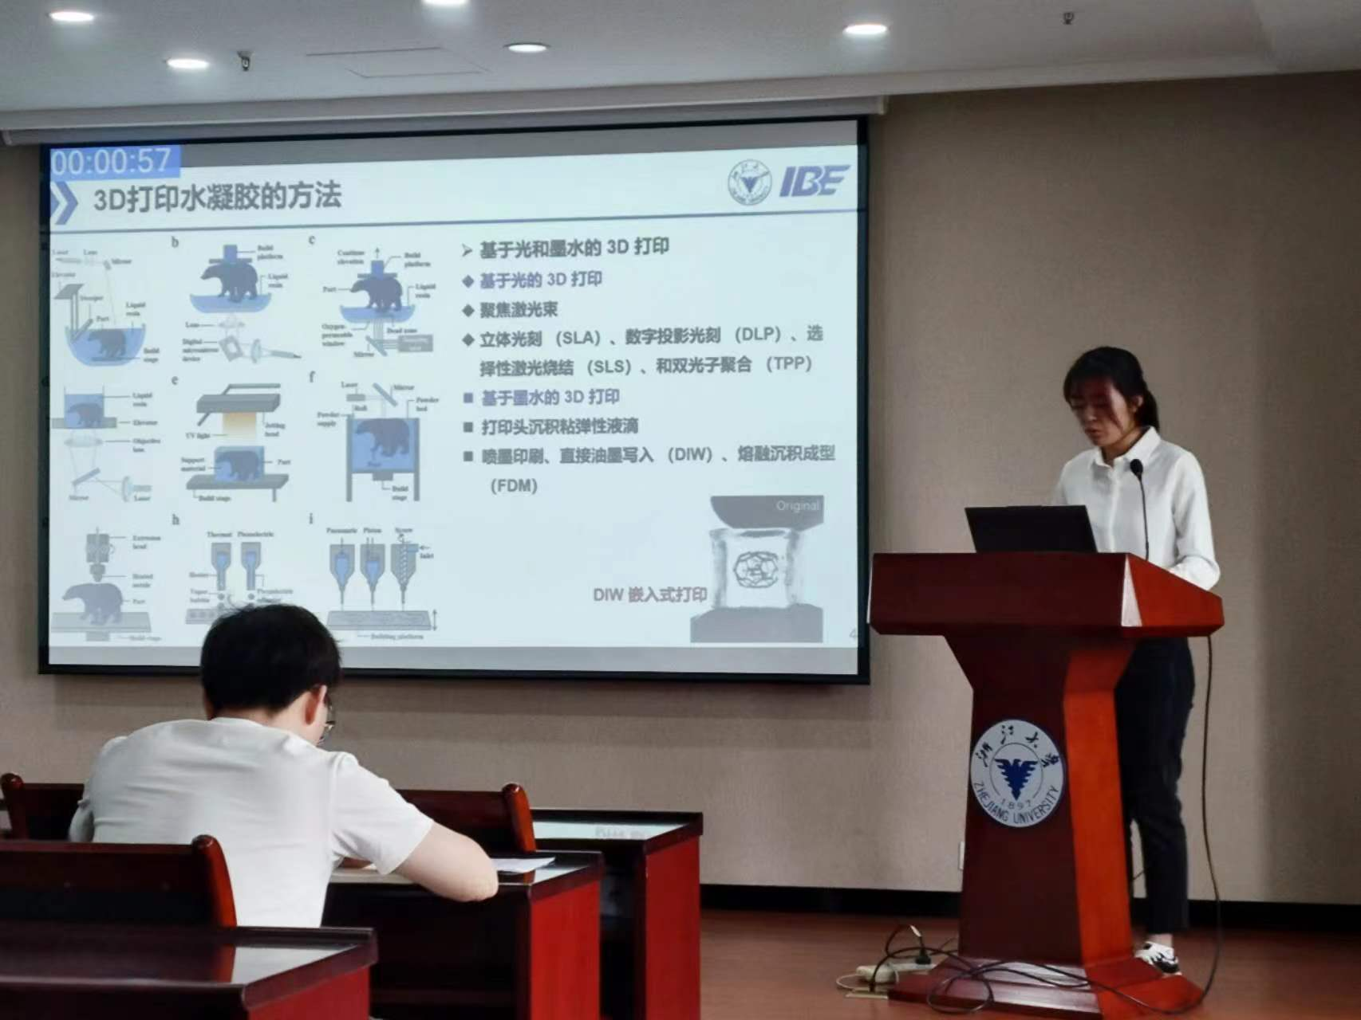
3.读书报告——聆听生物微纳传感器小组读书报告
聆听生物传感器小组组会，学习了一些3D打印水凝胶相关的前沿知识。

Slide 7
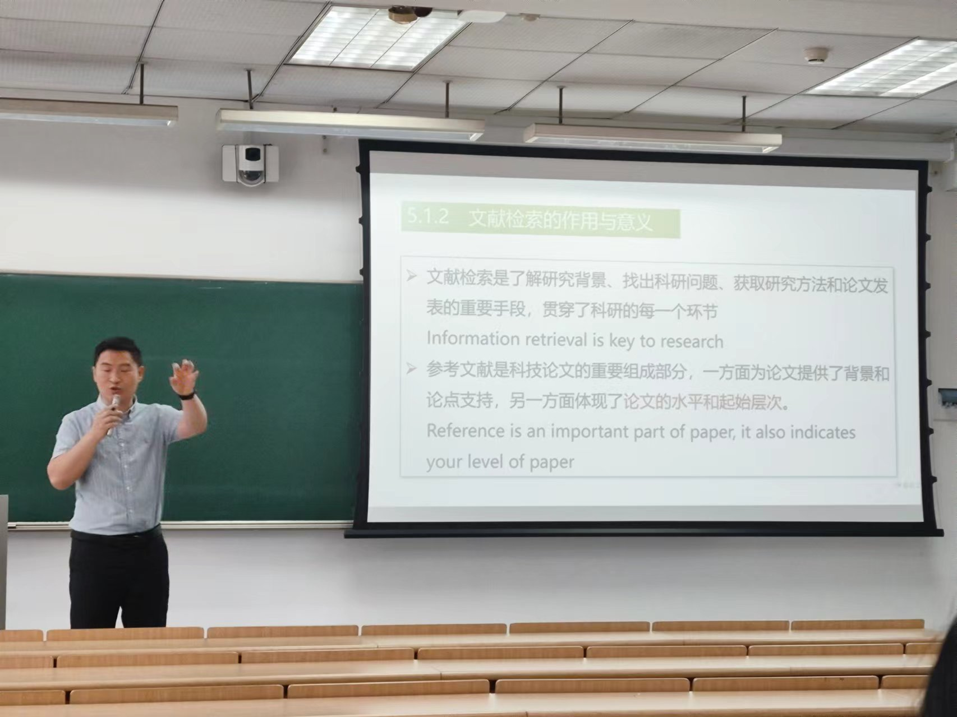
4.外文写作——学习英文论文查找、写作相关知识
学习外文文献检索方法、英文论文撰写规则等实用的科研技巧。

